Slide 1



Chenko
NIKOLAi

Slide 2


#aboutMe
люблю но не доверяю ORM
frontend – добро, ExtJS – зло!
>10 лет в IT
6 лет в Java

Slide 3

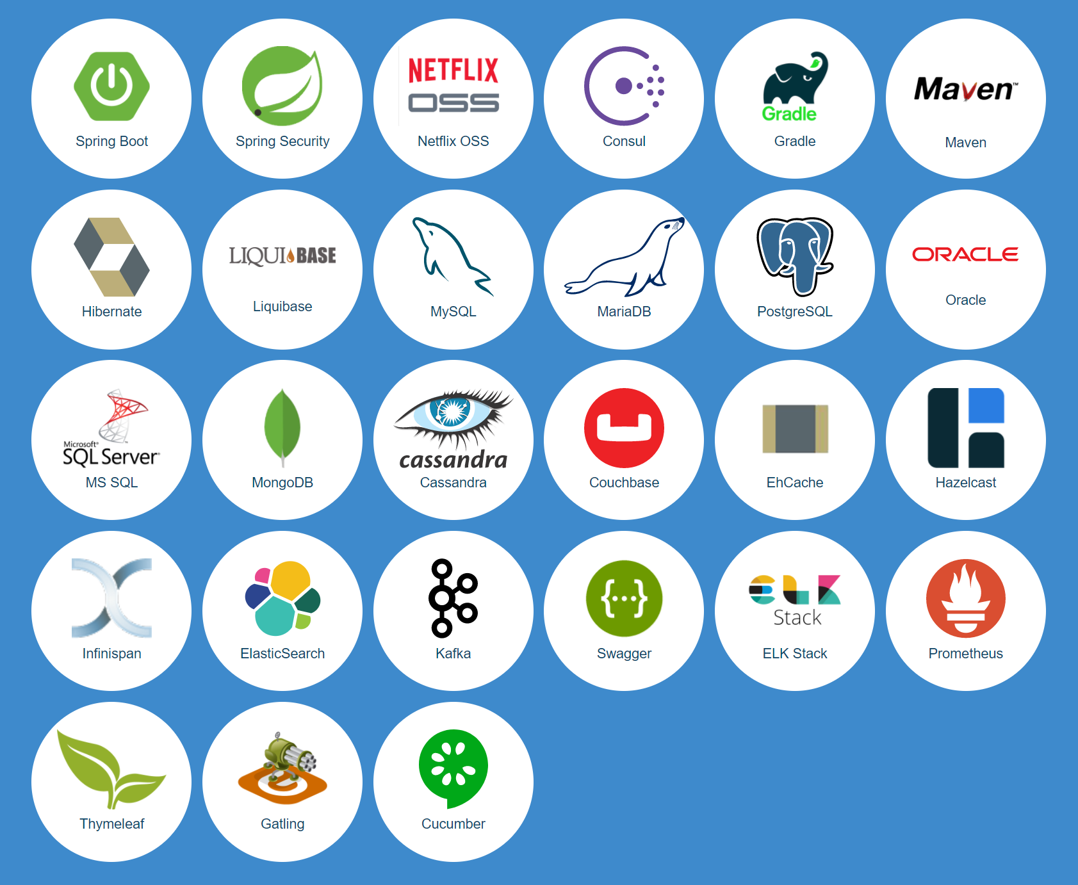

#backendUnboxing

Slide 4
#justDoIt
Хранилище данных
Аутенификация
Авторизация
Описать сущности
Добавить CRUD
«Отрисовать» фронт

Slide 5




#вПоискахПенделя
Cтарый проект за основу
Maven archetypes
(mvn archetype:generate > 2012)
Spring roo
Spring boot

Slide 6
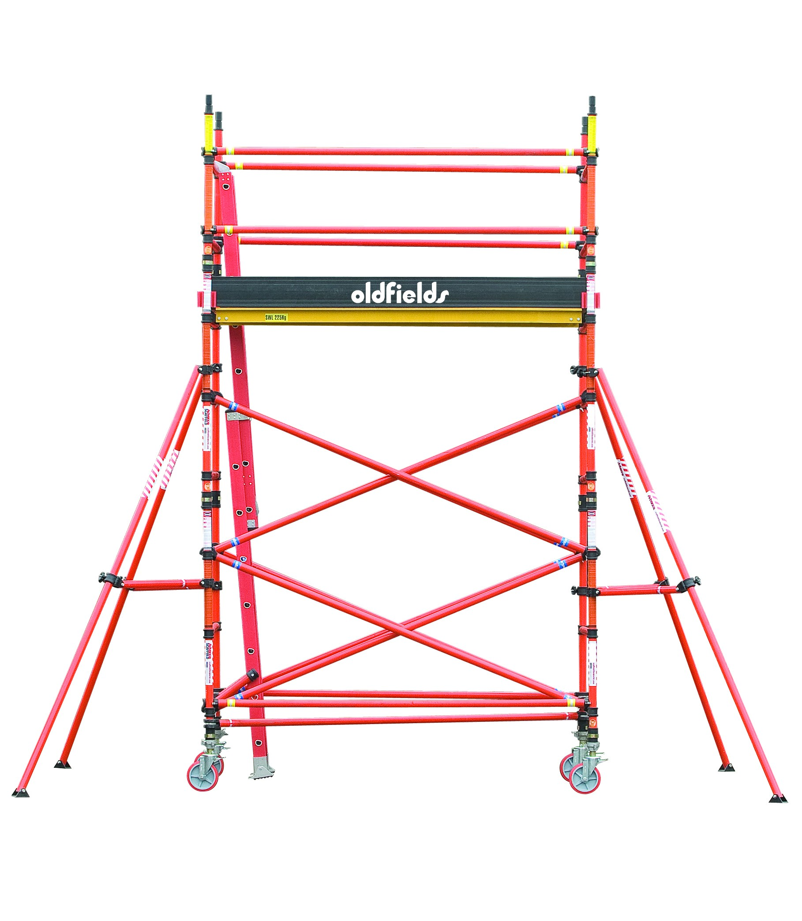
Вид программирования, связанный с созданием программ, которые порождают другие программы как результат своей работы
#Scaffolding
Метод метапрограммирования для создания веб-приложений, взаимодействующих с БД.

Slide 8





#Environment
>yarn global add yo
>yarn global add generator-jhipster

Slide 9
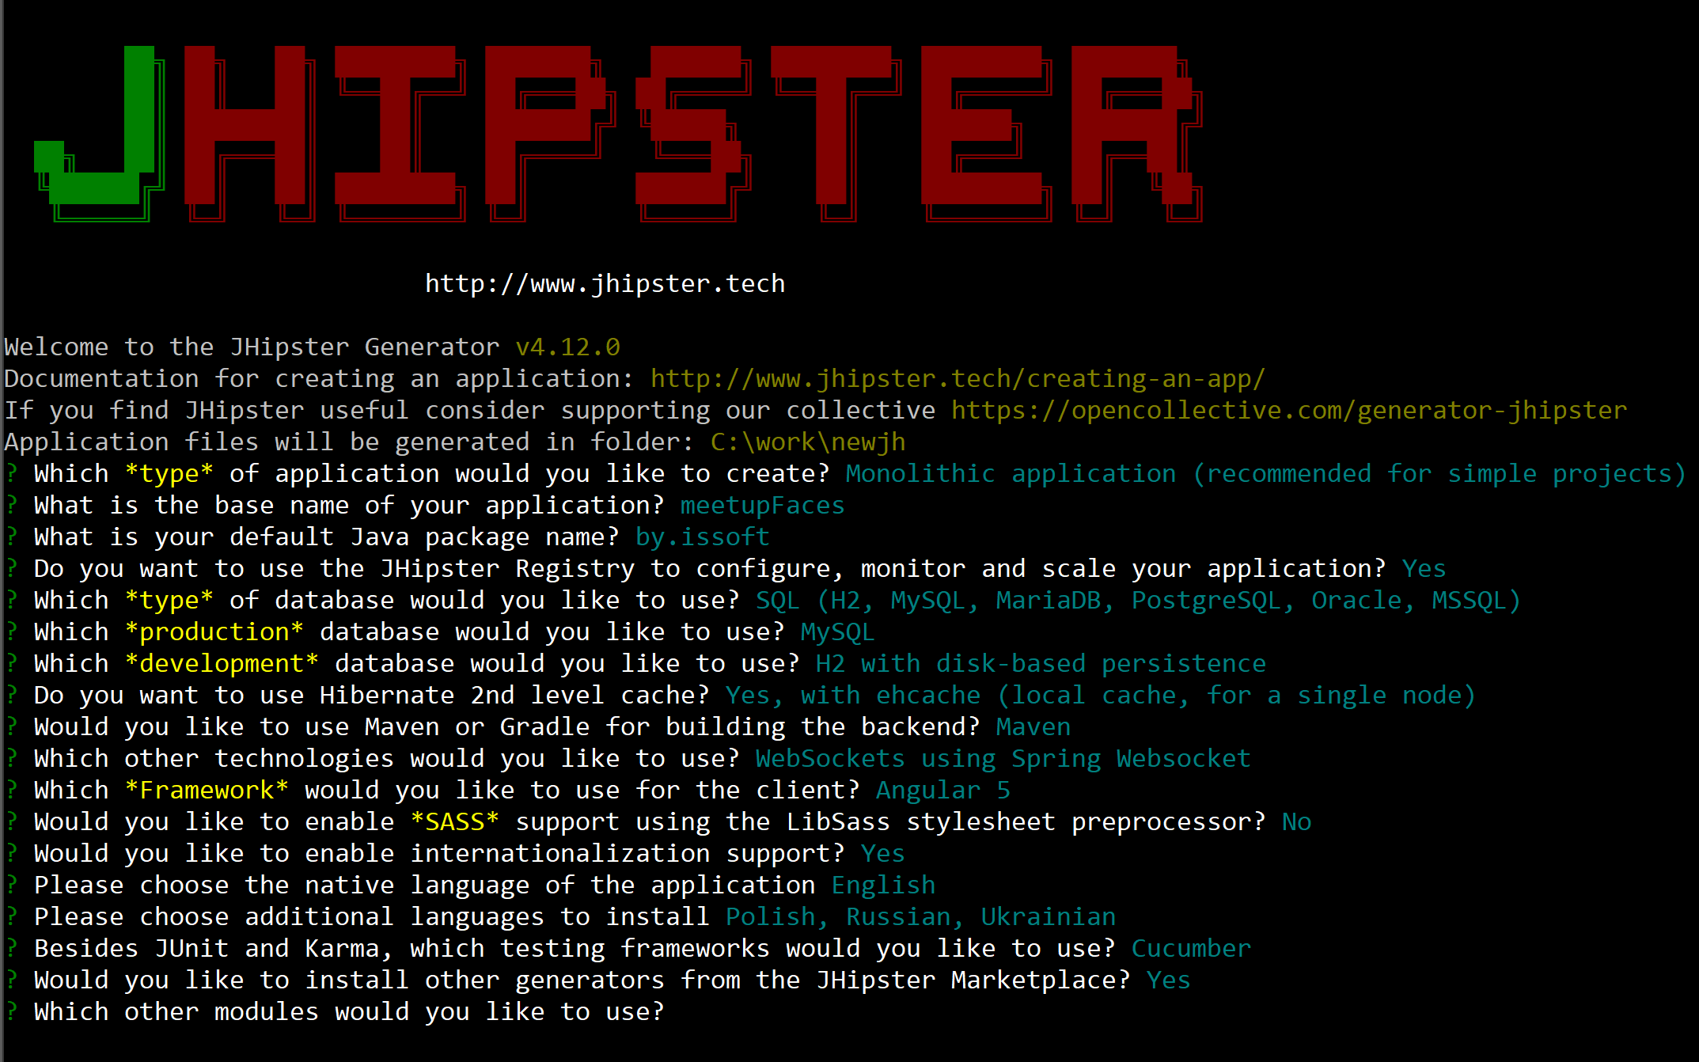

#justAnswerMe

Slide 10
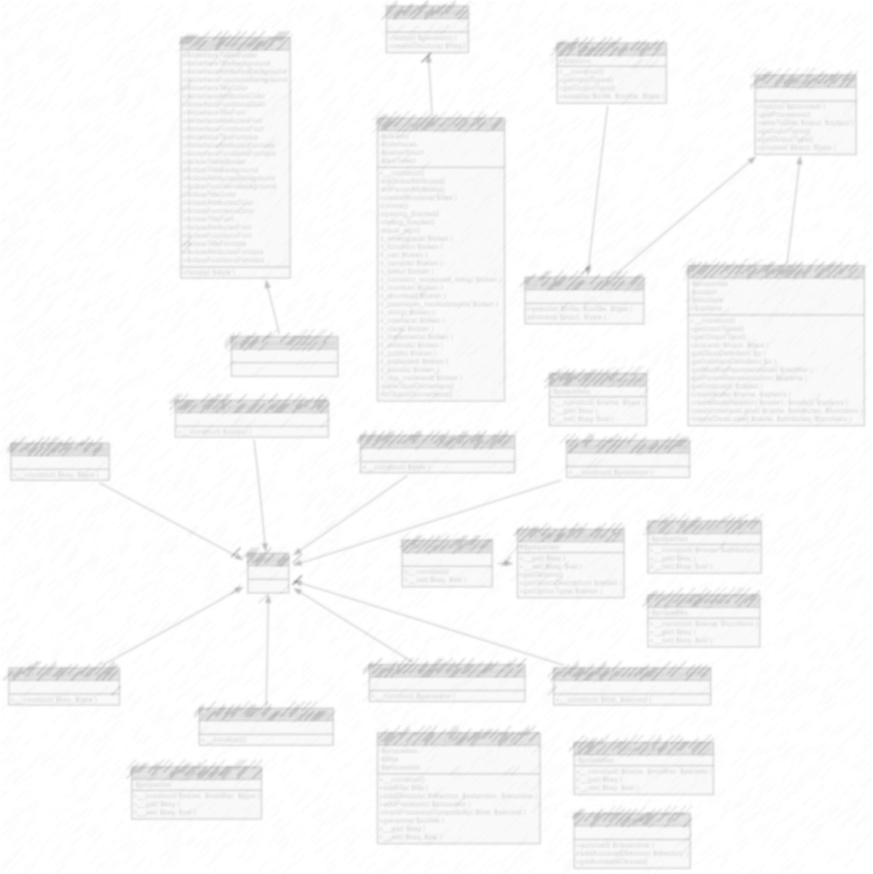



#jHipster-UML

Slide 11
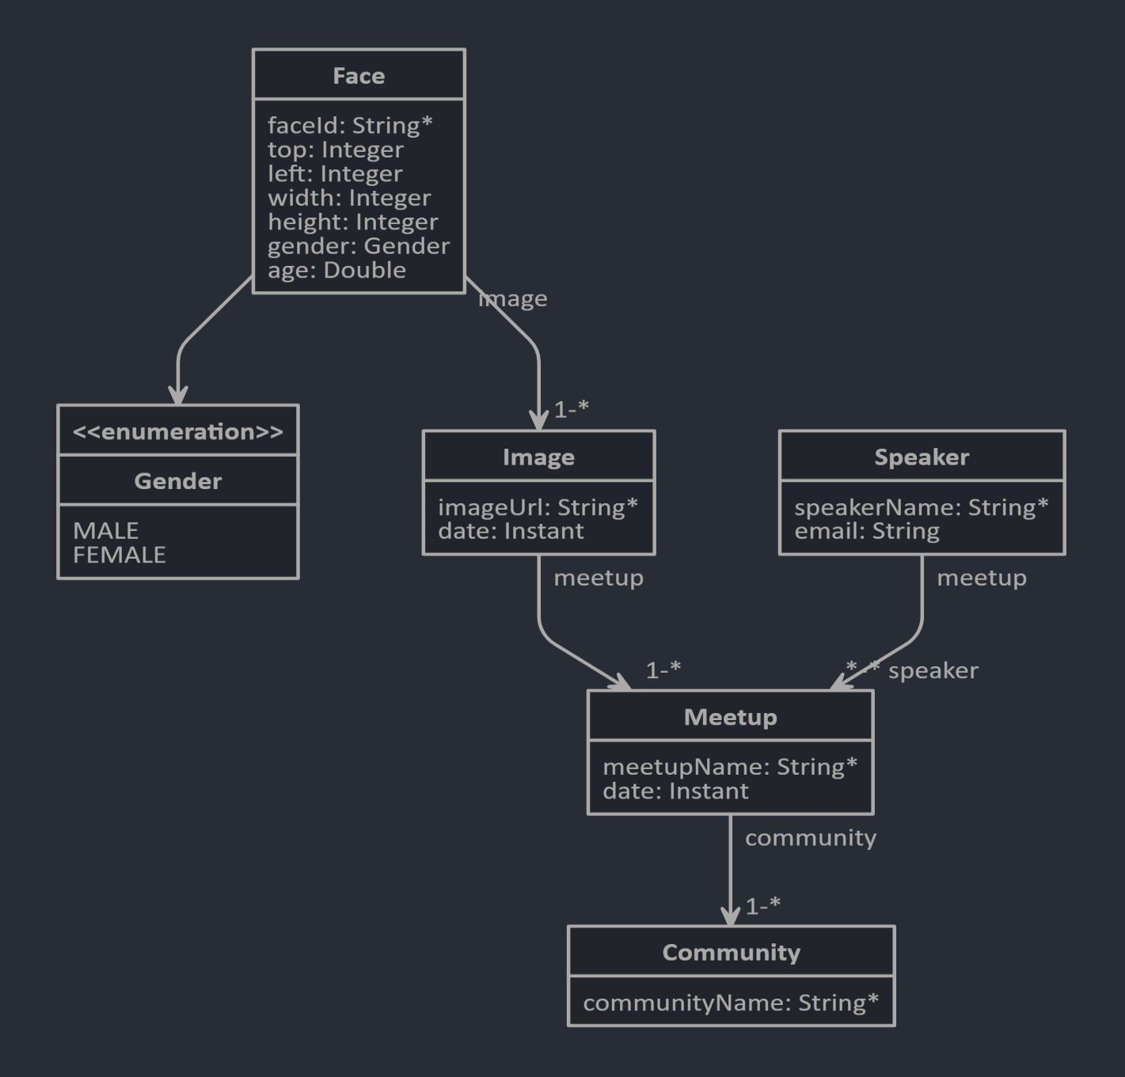
#JDL-Studio
goo.gl/Gn2tE5
>jhipster import-jdl your-jdl-file.jh

Slide 12

https://start.jhipster.tech

Slide 13

#questions

Slide 14


